Slide 1
Synchronizace procesů
Uváznutí
Notes:
Uváznutí je patologický situace

Slide 2
Paralelní běh procesů (1)
Synchronizace běhu procesů
  Jeden proces čeká na událost z druhého procesu
Komunikace mezi procesy
  Komunikace – způsob synchronizace, koordinace různých aktivit
  Může dojít k uváznutí
    Každý proces čeká na zprávu od nějakého jiného procesu
  Může dojít ke stárnutí
    Dva procesy si opakovaně posílají zprávy zatímco třetí proces čeká na zprávu nekonečně dlouho
Notes:
Já to nějak naprogramuju … obtížně odladitelné …
Minule jsme si ukazovali příkladek, kdy se paralelní vlákna ovlivňovala (sdílejí stejný paměťový prostor) = změnil se nekorektně obsah proměnnné …
Je nám jedno, jestli se jedná o proces nebo vlákno

Slide 3
Paralelní běh procesů (2)
Sdílení prostředků
  Procesy používají a modifikují sdílená data
  Operace zápisu musí být vzájemně výlučné
  Operace zápisu musí být vzájemně výlučné s operacemi čtení
  Operace čtení mohou být realizovány souběžně
  Pro zabezpečení integrity dat se používají kritické sekce
Notes:
Mějme program, kde si čteme nebo zapisujeme nějaká data ze souboru. Čteme a najednou se rozhodne do souboru zapisovat písař. Je přirozený požadavek, aby při zápisu nečetl soubor nikdo jiný (nebo nedejbože do něj zapisoval).
Nevadí, že je více čtenářů ale nesmí číst …

Slide 4
Soupeření souběžných aktivit
Souběžné procesy se ucházejí o zdroje – procesor, FAP, globálně dostupné periferie, soubory dat, ...
Zdroje soupeřícím procesům typicky přiděluje OS
OS efektivně isoluje soupeřící procesy, aby se chybně neovlivňovaly
Soupeřící procesy se vzájemně neznají, soupeřící proces si není vědom existence ostatních soupeřících procesů
Realizace procesů musí být deterministická, reprodukovatelná, procesy musí být rušitelné a restartovatelné bez bočních efektů
Notes:
Procesy se neperou přímo. Zadávají požadavky na OS a nějaký arbitr v OS rozhodne, na základě priorit (časového pořadí apod.) komu bude ten zdroj přidělen.
OS musí izolovat procesy (neměly být vůbec o sobě vědět) – je jedno, kolik jich bude (deset, tisíc, libovolně), ale jen jeden musí být jako vítěz
Boční efekt – jestli si dá něco do výhradního vlastnictví a dojde k nějaké chybě … musí být zajištěno, že zdroj bude uvolněn a bude přidán do banku dostupných zdrojů

Slide 5
Kooperace souběžných aktivit
Kooperující procesy sdílí jistou množinu zdrojů, vzájemně se znají
Kooperace se dosahuje buďto implicitním sdílením zdrojů nebo explicitní komunikací kooperujících procesů
Proč vlákna/procesy kooperují
  Aby mohly sdílet jisté zdroje
  Aby se mohly nezávislé akce řešit souběžně, např. čtení příštího bloku dat během zpracovávání již přečteného bloku dat
Vlákna jednoho procesu obvykle kooperují, nesoupeří
Procesy mohou jak kooperovat, tak i soupeřit
Notes:
Druhá forma kooexistence procesů/vláken
Posíláme si nějaké signály a informace, které nám budou koordinovat běh procesů

Slide 6
Problém konzistence
Paralelní přístup ke sdíleným údajům může být příčinou nekonzistence dat
Udržování konzistence dat vyžaduje používání mechanismů, které zajistí patřičné provádění spolupracujících procesů
Problém komunikace procesů v úloze typu Producent-Konzument přes vyrovnávací paměť s omezenou kapacitou

Slide 7
Problém konzistence – příklad (1)
Souběžný přístup ke sdíleným údajům se musí mnohdy provádět neatomickými operacemi
Příklad neatomické operace nad sdílenými proměnnými
void echo()
{
chin = getchar();
chout = chin;
putchar( chout) ;
  }
Procesy P₁ a P₂ provádějí tutéž proceduru echo a operují se sdílenými proměnnými chin, chout
Oba procesy lze přerušit v kterémkoliv místě
O rychlosti postupu každého z procesů nelze nic předpovědět
Notes:
Manipulují s daty neatomickými informacemi = mohou být kdykoliv přerušeny.
Načte znak, přepíše ho a vypíše.
Kdykoliv přerušit … před provedení, po provedení. Nevíme, jak rychle běží …

Slide 8
Problém konzistence – příklad (2)
Příklad možného průběhu procesu P₁ a P₂
P₁ P₂
. . . . . .
chin = getchar(); . . .
. . . chin = getchar();
chout = chin; . . .
. . . chout = chin;
putchar(chout); . . .
. . . putchar(chout);
. . . . . .
Znak načtený v P₁ se ztrácí dříve než je zobrazený
Znak načtený v P₂ se vypisuje v P₁ i P₂
Notes:
Pro jednoduchost je to monoprocesor.
Chceme, aby procedura byla řešena jako kritická sekce.

Slide 9
Producent-konzument (1)
Sdílená data
      #define BUFFER_SIZE 10
      typedef struct {
      . . .
      } item;
      item buffer[BUFFER_SIZE];
      int in = 0;
      int out = 0;
      int counter = 0;
Notes:
Jeden generuje data do sdílené paměti a druhý je odebírá …
Můžeme mít dva procesy, například file server. Mezi procesy definujeme sdílenou (vyrovnávací) paměť do které jedno vlákno vkládá (produkuje) data a druhé je odebírá (konzumuje). Velikost paměti je omezená.
Koordinace zajištěna přes synchronizaci sdílené paměti.
Jedno vlákno (konzument) zastaví činnost v momentě, kdy bude paměť prázdná a producent, pokud bude naplněná na maximum. A zase se obnoví činnost producenta, pokud konzument něco odebere.
Je to cyklický buffer (abych nezasahoval do jiného místa v paměti, než mám přiděleno).
In je ukazatel producenta (kam může zapisovat)
Out je ukazatel konzumenta (odkud může odebírat)

Slide 10
Producent-konzument (2)
Producent
item nextProduced;
while (1) {
while (counter == BUFFER_SIZE)
; /* do nothing */
buffer[in] = nextProduced;
in = (in + 1) % BUFFER_SIZE;
counter++;
}
Notes:
Nedělej nic znamená, že může být dán mezi připravené a čekám než budeš znovu aktivován

Slide 11
Producent-konzument (3)
Konzument
item nextConsumed;
while (1) {
while (counter == 0)
; /* do nothing */
nextConsumed = buffer[out];
out = (out + 1) % BUFFER_SIZE;
counter--;
}

Slide 12
Producent-konzument (4)
Atomická operace je taková operace, která vždy proběhne bez přerušení
Následující příkazy musí být atomické
  counter++;
  counter--;
count++ v assembleru může vypadat
  register₁ = counter
  register₁ = register₁ + 1
  counter = register₁
count-- v assembleru může vypadat
  register₂ = counter
  register₂ = register₂ – 1
  counter = register₂
Notes:
Na první pohled jednoduché programy … ale co to znamená inkrementuj count

Slide 13
Producent-konzument (5)
Protože takto implementované operace count++ a count-- nejsou atomické, můžeme se dostat do problémů s konzistencí
Nechť je hodnota counter nastavena na 5.
  Producer – register₁ = counter (register₁ = 5)
  Producer – register₁ = register₁ + 1 (register1 = 6)
  Consumer – register₂ = counter (register2 = 5)
  Consumer – register₂ = register₂ – 1 (register2 = 4)
  Producer – counter = register₁ (counter = 6)
  Consumer – counter = register₁ (counter = 4)
Výsledná hodnota proměnné counter bude 4 (nebo 6), zatímco správný výsledek má být 5.
Notes:
Po druhém kroku je potlačen a konzument může běžet, protože v paměti něco vygenerováno.
Ani 4 ani 6 není správně.
Chci, aby posloupnost instrukcí pro increment (a dekrement) nešla přerušit. Je mi jedno, v jakém pořadí proběhnou, ale chci aby proběhly postupně po jedné.

Slide 14
Čtenáři a písaři (1)
Operace zápisu do sdíleného zdroje musí být exklusivní, vzájemně vyloučené s jakoukoli jinou operací
Operace čtení mohou čtený zdroj sdílet
Libovolný počet procesů-čtenářů muže číst jeden a tentýž zdroj současně
V jednom okamžiku smí daný zdroj modifikovat pouze jeden proces-písař
Jestliže proces-písař modifikuje zdroj, nesmí ho současně číst žádný proces-čtenář
Čtenář není konzument, písař není producent
  Jde o jinou úlohu

Slide 15
Čtenáři a písaři (2)
Čtenáři a písaři s prioritou čtenářů
  První čtenář přistupující ke zdroji zablokuje všechny písaře
  Poslední z čtenářů končící čtení zdroje uvolní přístup ke zdroji, případně čekajícímu některému písaři
  Písaři mohou stárnout
Čtenáři a písaři s prioritou písařů
  První čtenář přistupující ke zdroji zablokuje všechny písaře
  První písař žádající o vstup do kritické sekce dalším čtenářům zakáže přístup ke zdroji
  Čtenáři mohou stárnout

Slide 16
Race condition
Race condition (podmínka soupeření)
  Více procesů současně přistupuje ke sdíleným zdrojům a manipulují s nimi
  Konečnou hodnotu zdroje určuje poslední z procesů, který zdroj po manipulaci opustí
Ochrana procesů před negativními dopady race condition
  Je potřeba procesy synchronizovat

Slide 17
Problém kritické sekce (KS)
N procesů soupeří o právo používat jistá sdílená data
V každém procesu se nachází segment kódu programu nazývaný kritická sekce, ve kterém proces přistupuje ke sdíleným zdrojům
Problém
  Je potřeba zajistit, že v kritické sekci, sdružené s jistým zdrojem, se bude nacházet nejvýše jeden proces

Slide 18
Modelové prostředí
Pro hledaní řesení problému kritické sekce
  Předpokládá se, že každý proces beží nenulovou rychlostí
  Nic se nepředpokládá o relativní rychlosti procesu
  Žádný proces nezůstane v kritické sekci nekonečně dlouho

Slide 19
Podmínky řešení problému KS (1)
Podmínka vzájemného vyloučení (mutual exclusion), podmínka bezpečnosti, „safety“
  Jestliže proces P₁ provádí svoji kritickou sekci, žádný jiný proces nemůže provádět svoji kritickou sekci sdruženou se stejným zdrojem
Podmínka trvalosti postupu (progress), podmínka živosti, „liveliness“
  Jestliže žádný proces neprovádí svoji sekci sdruženou s jistým zdrojem a existuje alespoň jeden proces, který si přeje vstoupit do kritické sekce sdružené s tímto zdroje, pak výběr procesu, který do takové kritické sekce vstoupí, se nesmí odkládat nekonečně dlouho

Slide 20
Podmínky řešení problému KS (1)
Podmínka konečnosti doby čekání (bounded waiting), podmínka spravedlivosti, „fairness“
  Musí existovat horní mez počtu, kolikrát může být povolen vstup do kritické sekce sdružené s jistým zdrojem jiným procesům než procesu, který vydal žádost o vstup do kritické sekce sdružené s tímto zdrojem, po vydání takové žádosti a před tím, než je takový požadavek uspokojen
  Předpokládáme, že každý proces běží nenulovou rychlostí
  O relativní rychlosti procesů nic nevíme
Notes:
Když spustím n procesů, tak mne může předběhnout jen n-1 procesů

Slide 21
Počáteční návrhy řešení
Máme pouze 2 procesy, P₀ a P₁
Generická struktura procesu P_{i}
do {
entry section
critical section
exit section
reminder section
} while (1);
Procesy mohou za účelem dosažení synchronizace svých akcí sdílet společné proměnné
Činné čekání na splnění podmínky v „entry section“ – „busy waiting“
Notes:
Před vstupem musíme provést nějakou operaci nebo službu tak, aby se zajistili první dvě podmínky, ideálně i ta třetí a po provedení KS za musí dát vědět, že ji dokončil a umožnil tak vstup do KS jinému procesu
Neustále se na urovni instrukcniho repertoaru dotazuji, jestli muzu vstoupit do KS.
Maskování přerušení si můžu dovolit jen na počítači s jedním procesorem. Po vyřešení KS by uvolnil přerušení. Ale nejsem schopen maskovat přerušení na více procesorech – není obecné řešení

Slide 22
Řešení problému KS (1)
Softwarová řešení
  Algoritmy, jejichž správnost se nespoléhá na žádné další předpoklady
  S aktivním čekáním „busy waiting“
Hardwarová řešení
  Vyžadují speciální instrukce procesoru
  S aktivním čekáním
Notes:
I když budu mít více procesorů, tak mám společnou sběrnicí … a když se více procesorů se bude snažit zapsat do stejné buňky paměti, tak na úrovni vstupu do paměti dojde k náhodné serializaci. Já nevím v jakém pořadí (bude tam jedna nebo druhá hodnota). Na tomhle principu jsou ta softwarová řešení.
Když se instrukce interpretuje, tak má možnost zablokovat vstup nikoliv nejen na jeden cyklus na dva cykly. Já možnost si něco přečíst a zároveň něco změnit. Mám tedy speciální instrukci, která se chová jinak než ostatní a díky zablokování procesoru na dva cykly nám umožní implementovat vstup do KS.

Slide 23
Řešení problému KS (2)
Řešení zprostředkované operačním systémem
  Potřebné funkce a datové struktury poskytuje OS
  S pasivním čekáním
  Podpora v programovacím systému/jazyku
    Semafory, monitory, zasílání zpráv
Notes:
Odpoutání od busy waitingu. Dám vědět OS, že chci do KS. Když není volno, tak jsem ve frontě čekajících a až se vstup do KS uvolní, tak OS mne zařadí mezi připravené procesy a mohu opětovně žádat o vstup do KS.

Slide 24
Petersonův algoritmus
Proces P_{i}
do {
flag [i]:= true;
turn = j;
while (flag [j] and turn == j) /* do nothing */;
critical section
flag [i] = false;
remainder section
} while (1);
Jsou splněny všechny první dvě podmínky správnosti řešení problému kritické sekce
Notes:
Řešení z 80. let (trvalo cca 10 let)
Sdílí společnou fyzickou paměť a pole příznaků pro každý proces a jednu pomocnou proměnnou (která říká – jeden ano, druhý ne). Oba procesy mohou pracovat se vším. Proces nejprve označí v poli na svém indexu, že chce přístup do kritické sekce (bude true). Jakmile to sdělí, tak se ověří, že v KS není druhý proces. Pokud tam bude, tak se bude neustále dotazovat, jestli může vstoupit … a až ten druhý proces bude opouštět KS, tak změní svůj příznak na false.
Problém by byl, kdyby se oba nahodili na true (při paralelním zpracování) … po přerušení po nastavení příznaku. Proto je použitá proměnná turn. Která říká, že dává přednost tomu druhému procesu (ikdyž jsou oba true). Ikdyž to udělají paralelně, tak výsledek bude 0 nebo 1 (i nebo j) – náhodně, nevíme která.
Nemůžeme zaručit spravedlivost (rozhoduje náhoda). Jeden proces může stárnout. Když jsou KS řídké (a KS jsou rychlé) = dlouhé intervaly, kdy nikdo nežádá o vstup = je i spravedlivý. Vlákno neuvázne, ale může stárnout.
Pettersonův alg. Se používá dodnes.

Slide 25
Synchronizační hardware (1)
Speciální instrukce strojového jazyka
  Test_and_set, exchange / swap, …
Stále zachována idea používání „busy waiting“
Test_and_set
  Testování a modifikace hodnoty proměnné – atomicky
boolean TestAndSet (boolean &target) {
boolean rv = target;
target = true;
return rv;
}
Notes:
Instrukce, které umožní zablokovat pamět na dva cykly (nikdo jiný se k ní nedostane)
Test and set = testuj a uzamkni zámek. Podívá se do paměti, získá z paměti z proměnné lock hodnotu a zároveň s tím získáním hodnoty nastaví, že je zamčeno. Jestliže provádím dotaz, zdali je možné vstoupit do KS, tak se dozvím, že je zamčeno a zároveň nechám nastaveno na hodnotě zamčeno (bez možnosti aby to měnil někdo jiný). Pokud bylo odemčeno, tak je po provedení nastaveno na zamčeno a já jsem jeden jediný, který se dozví, že je odemčeno.
Představte si, že prográmek řeší vstup pomocí TaS

Slide 26
Synchronizační hardware (2)
Swap
  Atomická výměna dvou proměnných
void Swap (boolean &ra, boolean &rb) {
boolean temp = a;
a = b;
b = temp;
}
Notes:
Exchange výměna = mám dvě paměťová místa a chci vyměnit jejich obsah. Nehraji obsah jednoho do pomocného registru a pak je přes něj prohodit. Registr a paměťová buňka v nedělitelném cyklu přečte hodnotu do registru a obsah registru nahraje zpět do paměti a do paměti se nedostane žádná jiná instrukce (než se provede výměna těch dvou paměťových míst).

Slide 27
Využití TestAndSet
Sdílená data (inicializováno na false)
boolean lock = false;
Proces P_{i}
do {
while (TestAndSet(lock)) ;
critical section
lock = false;
remainder section
}
Notes:
Když je zamčeno, stále nastavuji na lock … busy waiting

Slide 28
Využití Swap
Sdílená data (inicializováno na false)
boolean lock = false;
boolean waiting[n];
Proces P_{i}
do {
key = true;
while (key == true)
swap(lock, key);
critical section
lock = false;
remainder section
}

Slide 29
Situace bez podpory OS
Nedostatek softwarového řešení
  Procesy, které žádají o vstup do svých KS to dělají metodou „busy waiting“
  Po nezanedbatelnou dobu spotřebovávají čas procesoru
Speciální instrukce
  Výhody
    Vhodné i pro multiprocesory (na rozdíl od prostého maskování/povolení přerušení)
  Nevýhody
    Opět „busy waiting“
    Možnost stárnutí – náhodnost řešení konfliktu
    Možnost uváznutí v prioritním prostředí (proces v KS nedostává čas CPU)

Slide 30
Semafory
Synchronizační nástroj, který lze implementovat i bez „busy waiting“
  Proces je (operačním systémem) „uspán“ a „probuzen“
  Tj. řešení na úrovni OS
Definice
  Semaphore S : integer
Lze ho zpřístupnit pouze pomocí dvou atomických operací
wait (S): signal(S):
while S ≤ 0 do no-op; S++;
S--;
Notes:
Celá řada OS poskytuje na aplikačním rozhraní nástroj semafor (zvednutý nebo shozený). Jako klasický semafor = když vjedu shodím dolu, jak vyjedu ho dám nahoru.
Synchronizační proměnná, která může být shozená nebo zvednutá. K čemu si ho aplikace využijí je věc dizajnu aplikací … to OS nepodporuje.
Používáme semafory (takového a takového čísla) pro nějaký účel a je na kooperujících procesech (musí se domluvit) aby se domluvili, na jak )učel jej používají. Podobně jako porty u TCP/IP – je domluveno jak se daný port používá
Pokud požaduji zdroj a semafor je dole, tak jsem uspán a dán do fronty procesů čekající na daný semafor. Jakmile je zvednut, tak jsem dán mezi připravené a mohu žádat o přístup ke zdroji (do KS). To se mu ale nemusí podařit, protože do připravených jsou dány všechny čekající procesy na semafor. Pote zase spadnout do fronty čekající na semafor … mohu nějak implementovat zvyšování instrukce (aby byla splněna spravedlnost) – teoreticky můžu vyhnat ven pouze jeden proces, ale většinou se to nedělá a nechá se to na plánovači OS, který proces vybrat

Slide 31
Kritická sekce
Sdílená data
semaphore mutex; // počátečně mutex = 1
Proces P_{i}:
do {
wait(mutex);
critical section
signal(mutex);
remainder section
} while (1);
Notes:
Může být obecný (vyšší kladné číslo). Třeba pět tiskáren, S nastaven na 5 a postupně snižuji.

Slide 32
Uváznutí a stárnutí
Uváznutí
  Dva nebo více procesů neomezeně dlouho čekají na událost, kterou může generovat pouze jeden z čekajících procesů
  Nechť S a Q jsou dva semafory inicializované na 1
P₀ P₁
wait(S); wait(Q);
wait(Q); wait(S);
 
signal(S); signal(Q);
signal(Q) signal(S);
Stárnutí
  Neomezené blokování, proces nemusí být odstraněný z fronty na semafor nikdy (předbíhání vyššími prioritami, …)
Notes:
Acqiure a release musí být mezi sebou výlučné (KS na úrovni jádra), nemohou probíhat souběžně.
Jelikož drží nějaký zdroj, může generovat uváznutí.
Semafor nemusí být použit jen pro ošetřování vstupu do KS, ale může být použitý jako snychronizátor.
Tato úloha je časově závislá. Musí to probíhat paralelně přesně tak jak je to napsané. Jakmile se něco předběhne, tak je to ok ☺ (ale my to neumíme říct, jak to časově bude probíhat = tězko detekovatelná chyba.
OS většinou nenabízí obecné semafory, jen binární.

Slide 33
Problémy se semafory
Semafory jsou mocný nástroj pro dosažení vzájemného vyloučení a koordinaci procesů
Operace wait(S) a signal (S) jsou prováděny více procesy a jejich účinek nemusí být vždy explicitně zřejmý
  Semafor s explicitním ovládáním wait/signal je nástroj nízké úrovně
Chybné použití semaforu v jednom procesu hroutí souhru všech spolupracujících procesů
Patologické případy použití semaforů
wait(x) wait(x) signal(x)
... ... ...
wait(x) signal(y) signal(x)
Notes:
Jsou to nástroje nízké úrovně
Na vyšší úrovni jsou monitory, případně dalším synchronizačním nástrojem je mailbox a zasílání zpráv (pošli zprávu, příjmi zprávu). Synchronním způsobem čekám na zprávu a jakmile jiný proces pošle asynchronním způsobem zprávu, tak pak můžu reagovat.
Monitor – jazyková konstrukce na úrovni vyšších programovacích jazyků. Je sdílený současně definovanými činnostmi. Sdílený zdroj je uložený uvnitř toho monitoru (a monitor je obálka) a má metody, které pracuji s tímto sdíleným zdrojem. Ty metody zajišťují, že v jednom čase s daným zdrojem pracuje jen jedna metoda jednoho procesu (semafor skrytý v monitoru – pokud je požadavek na další metodu, tak je frontuje na vstupu do monitoru. Po zvednutí semaforu se zas může provést nějaká jiná procedura). Splnění podmínek je schováno na úrovni monitoru. Uvnitř monitoru můžeme definovat podmínkové proměnné – proces který řeší proceduru si může otestovat, jestli bude na podmínku bude čekat (proces vnitřně opustí monitor – ale monitor si ho zapamatuje) ale kdykoliv jiný proces změní tuto podmínku, tak je proces probuzen monitorem (pomocí procedury signal … pokud nikdo nečeká, tak prázdná operace jinak dříve než monitor pustí do monitoru další proces z vnějšku, tak vezme ten uspaný proces a probudí o a pustí ke zdroji)
Semafor, Monitor a zasílaní zprávu mají stejnou sílu – lze implementovat libovolným způsobem (je na nás – otázka citu – který použijeme). Semafory jsou na nízké úrovni (ovládám si je sám), takže je tam náchylnost k chybám.

Slide 34
Problém uváznutí (1)
Existuje množina blokovaných procesů, každý proces vlastní nějaký prostředek (zdroj) a čeká na zdroj držený jiným procesem z této množiny
Příklad 1
  V systému existují 2 páskové mechaniky
  Procesy P₁ a P₂ chtějí kopírovat data z pásky na pásku, každý z procesů „vlastní“ jednu mechaniku a požaduje alokaci druhé
Notes:
Chybně provedená synchronizace. Deadlock.
Definice = existuje …

Slide 35
Problém uváznutí (2)
Příklad 2
  Semafory A a B, inicializované na 1
P₁ P₂
wait (A); wait(B)
wait (B); wait(A)

Slide 36
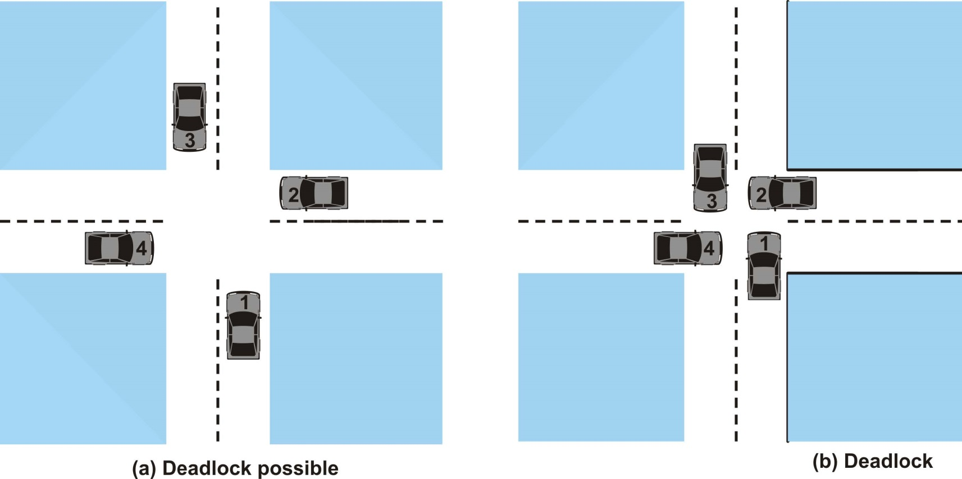
Problém uváznutí – soupeření o zdroj (1)
Auta (procesy) soupeří o výhradní získání prostoru pro přejezd křižovatky (zdroj)
Notes:
Prevence bude tomu bránit … nesmíš pokračovat

Slide 37
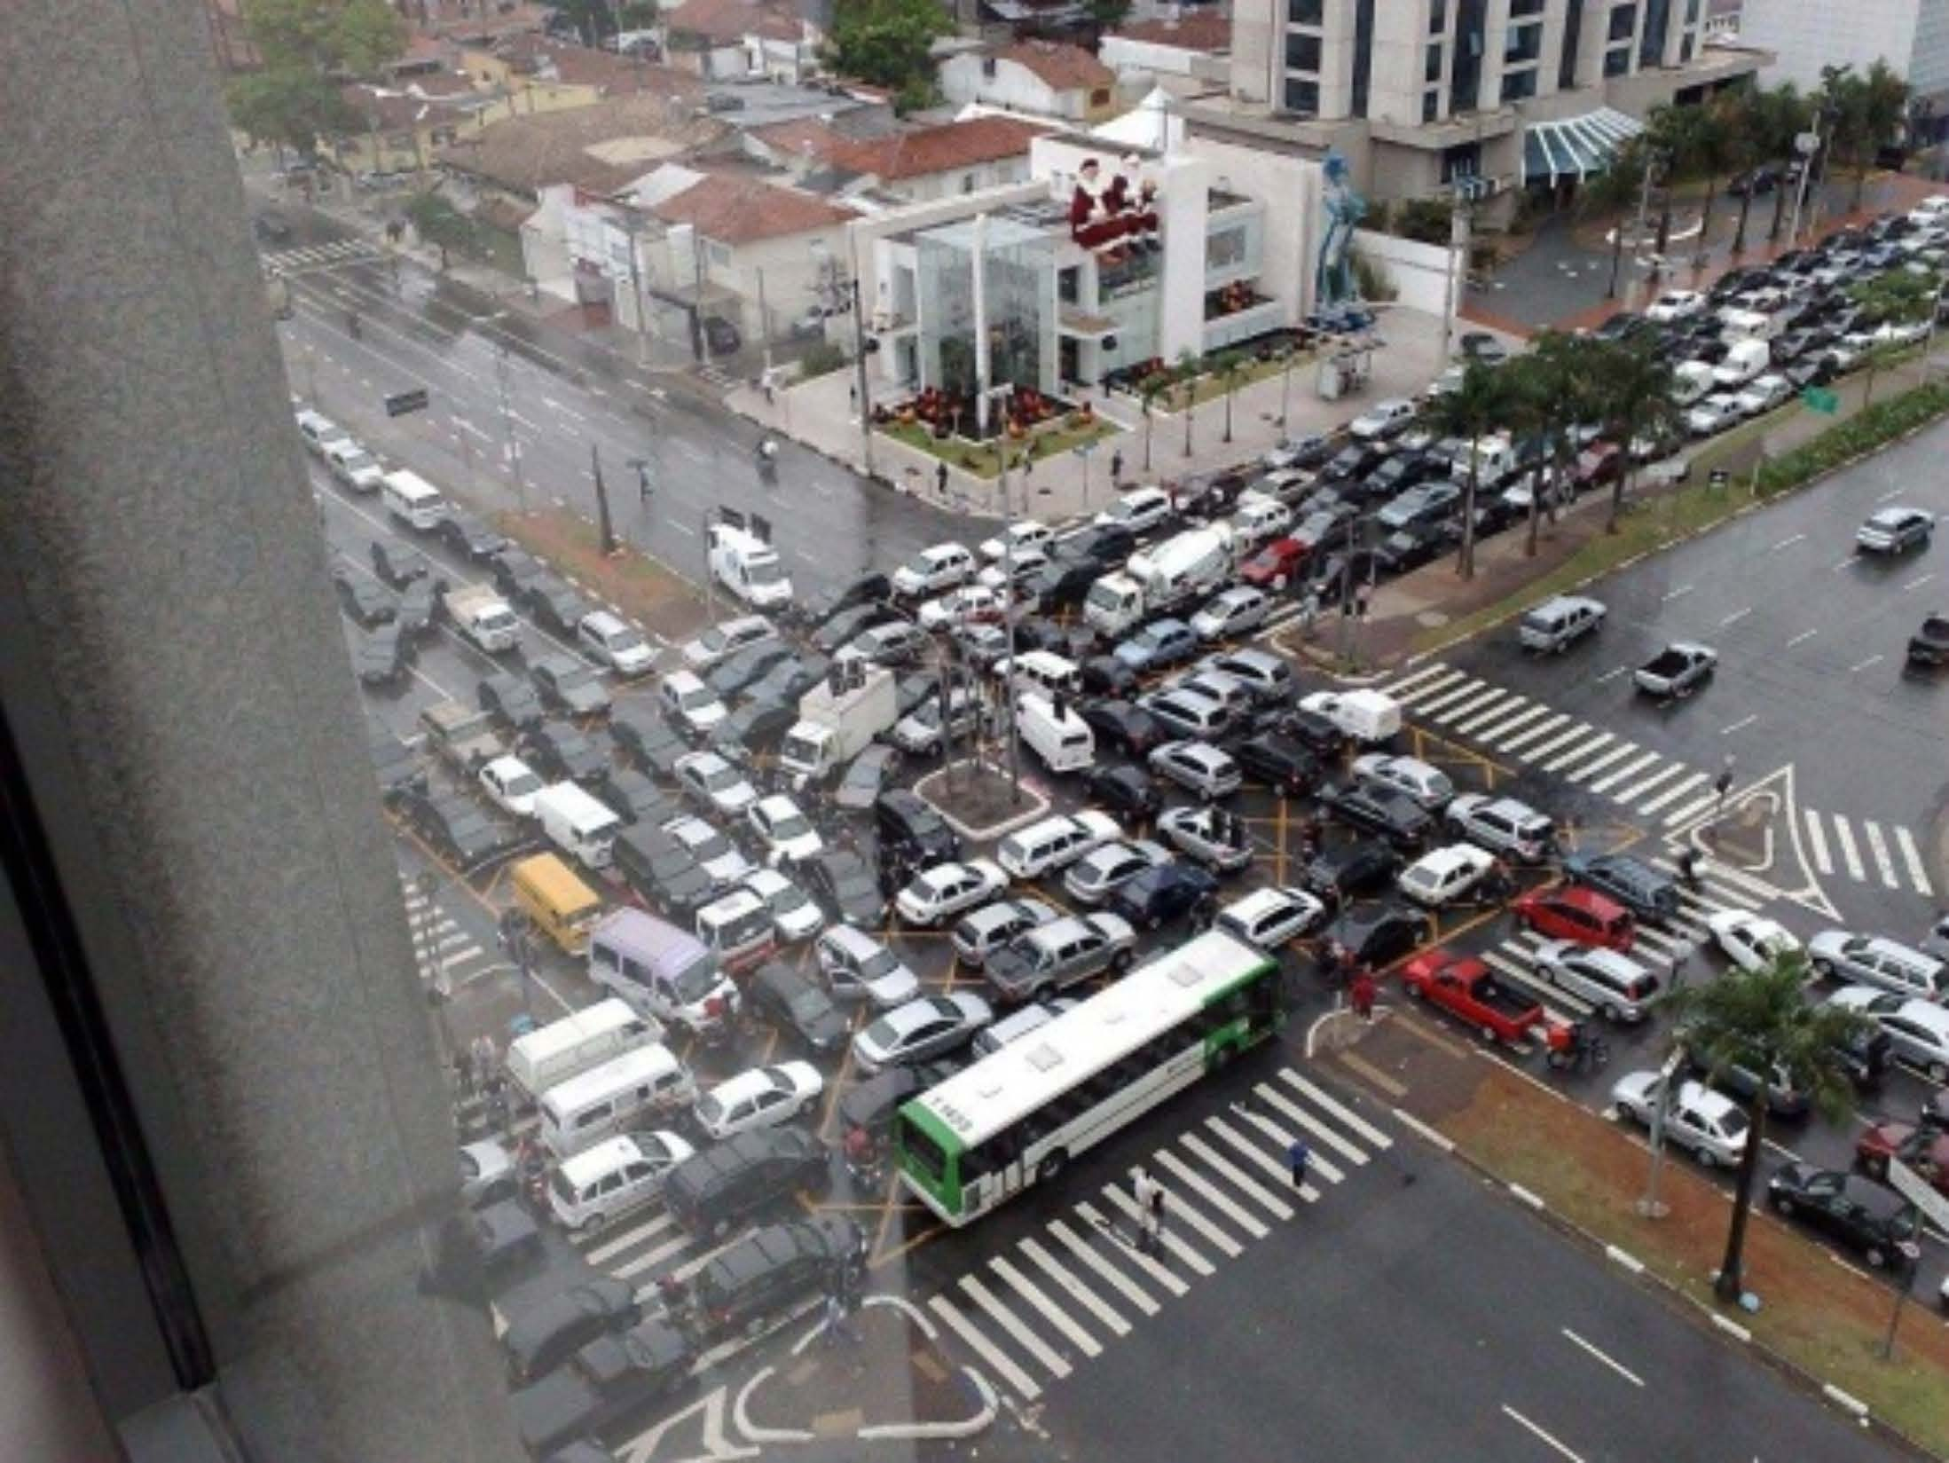
Problém uváznutí – soupeření o zdroj (2)
Notes:
Není to umělý příklad

Slide 38
Příklad – úzký most
Most s jednosměrným provozem
Každý vjezd mostu lze chápat jako zdroj
Dojde-li k uváznutí, lze ho řešit tím, že se jedno auto vrátí
  Preempce zdroje (přivlastnění si zdroje, který vlastnil někdo jiný) a vrácení soupeře do situace před žádostí o přidělení zdroje (preemption a rollback)
Při řešení uváznutí se může vracet i více vozů
Může docházet ke stárnutí
Notes:
Scénář ilustrující deadlock = může být zavedena politika, že pravý se vždycky vracet – ale pokud bude dlouhá řada aut zleva, tak pravý bude furt vracen (pokud třeba neřekneme, že po x cykles dostanou přednost auta zprava)
Preempce (předběhnutí) a návrat

Slide 39
Definice uváznutí a stárnutí
Uváznutí
  Množina procesů P uvázla, jestliže každý proces P_{i} z P čeká na událost (uvolnění prostředku, zaslání zprávy), kterou vyvolá pouze některý z procesů P
Stárnutí
  Požadavky 1 nebo více procesů z P nebudou splněny v konečném čase
    Z důvodů vyšších priorit jiného procesu
    Z důvodů prevence uváznutí apod.
Notes:
Bankéřův algoritmus – obcházení ubváznutí. Já ti ten zdroj nedám, protože kdybych ti ho dal, tak by mohlo dojít k uváznutí (ale nemuselo).
Prevence – eleminace možnosti vzniku uváznutí
Obcházení – vím, že tam možnost vzniku je, ale zajistím, aby se v průběhu cesty do nevstoupilo do stavu, kdy nastane deadlock
Detekce – nástroje nám umožní zjistit deadlock a řešíme to – eliminace procesů a odebrání jejich zdrojů

Slide 40
Model
Typy zdrojů R₁, R₂, …, R_{m}
  Tiskárna, paměť, I/O zařízení, …
Každý zdroj R_{i} má W_{i} instancí
Každý proces používá zdroj následujícím způsobem
  1. žádost
  2. použití
  3. uvolnění (v konečném čase)

Slide 41
Charakteristika uváznutí (1)
K uváznutí dojde, když začnou současně platit 4 následující podmínky
  Vzájemné vyloučení (mutual exclusion)
    Sdílený zdroj může v jednom okamžiku používat pouze jeden proces
  Ponechání si zdroje a čekání na další (hold and wait)
    Proces vlastnící alespoň zdroj čeká na získání dalšího zdroje, dosud vlastněného jiným procesem
Notes:
První tři podmínky jsou podmínky nutné = tj. aby došlo k uváznutí, musí tyhle podmínky platit.

Slide 42
Charakteristika uváznutí (2)
  Bez předbíhání (no preemption)
    Zdroj lze uvolnit pouze procesem, který ho vlastní, dobrovolně poté, co daný proces zdroj dále nepotřebuje
  Kruhové čekání (circular wait)
    Existuje takový seznam čekajících procesů (P₀, P₁, …, P_{n}), že P₀ čeká na uvolnění zdroje drženého P₁, P₁ čeká na uvolnění zdroje drženého P₂, …, P_{n-1} čeká na uvolnění zdroje drženého P_{n}, a P_{n} čeká na uvolnění zdroje drženého P₀
Notes:
Poslední podmínka je postačující – pokud nastane, tak došlo k uváznutí.
Buď eleminujeme nutné podmínky nebo zabraňujeme cyklickému čekání.

Slide 43
Graf přidělení zdrojů (1)
Resource-Allocation Graph, RAG
Množina uzlů V a množina hran E
Uzly jsou dvou typů
  P = {P₁, P₂, …, P_{n}}, množina procesů existujících v systému
  R = {R₁, R₂, …, R_{m}}, množina zdrojů existujících v systému
Hrana požadavku – orientovaná hrana P_{i} → R_{j}
Hrana přidělení – orientovaná hrana R_{j} → P_{i}
Notes:
Modelování přes grafovou strukturu.
Který reprezentuje zdroje přiřazované procesům

Slide 44
Graf přidělení zdrojů (2)
Proces
Zdroj se 4 instancemi
Proces P_{i} požadující prostředek R_{j}
Proces P_{i} vlastnící prostředek R_{j}
P_{i}
P_{i}
P_{i}
Notes:
Můžeme mít více instancí jednoho zdroje – 3 tiskárny, mohou je dostat do držení tři procesy. Proces ten zdroj bere jako realizaci KS.

Slide 45
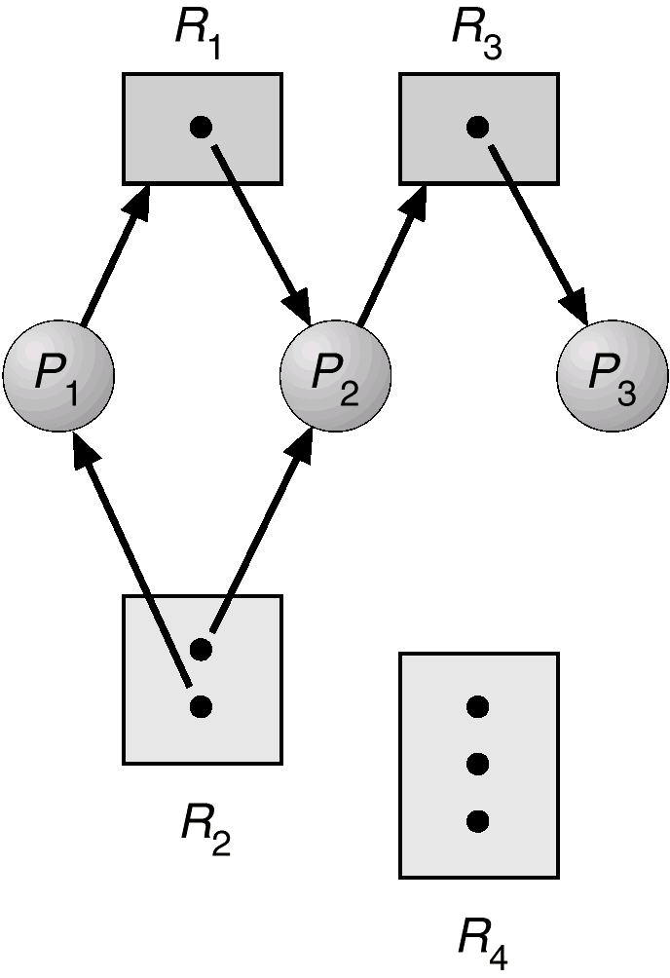
Příklad RAG (bez cyklu)
Notes:
P3 v konečné čase skončí a uvolní prostředek

Slide 46
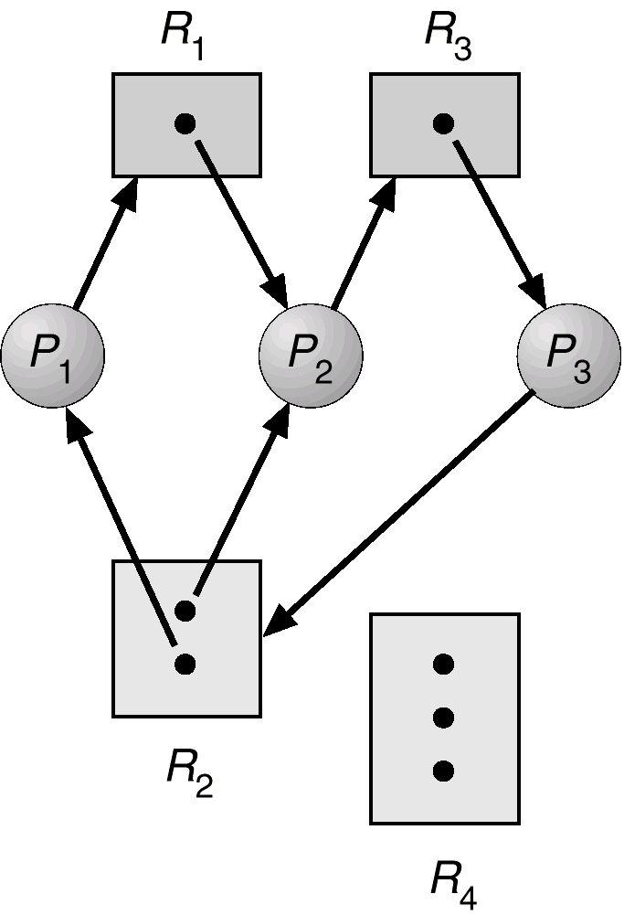
Příklad RAG (s uváznutím)
Notes:
Stačí aby P3 požádala o zdroj R2 a jsme v … uváznutí

Slide 47
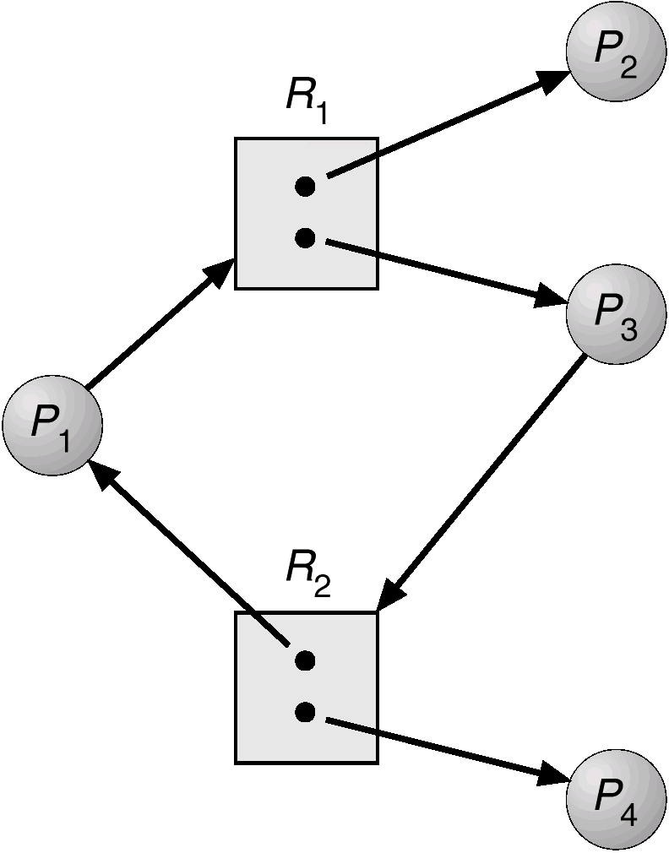
Příklad RAG (bez uváznutí)
Notes:
Cyklus sám o sobě nemusí znamenat uváznutí. Stačí, aby těch zdrojů bylo více instancí.

Slide 48
RAG – závěry
Jestliže se v RAG nevyskytuje cyklus – k uváznutí nedošlo
Jestliže se v RAG vyskytuje cyklus
  Existuje pouze jedna instance zdroje daného typu
  → k uváznutí došlo
  Existuje více instancí zdroje daného typu
  → k uváznutí může (ale nemusí) dojít
Notes:
Žádný univerzální OS žádný RAG neřeší. Pokud chceme zajistit řešení takových patologických jevů, tak nemůžeme spoléhat na OS (může to být nějaký middleware mezi OS a aplikací).

Slide 49
Problém uváznutí
Ochrana před uváznutím prevencí
  Zajistíme, že se systém nikdy nedostane do stavu uváznutí
  Zrušíme platnost některé nutné podmínky
Obcházení uváznutí
  Detekce potenciální možnosti vzniku uváznutí a nepřipuštění takového stavu
  Zamezujeme současné platnosti všech nutných podmínek
  Prostředek se nepřidělí, pokud by hrozilo uváznutí (hrozí stárnutí)
Obnova po uváznutí
  Uváznutí povolíme, ale jeho vznik detekujeme a řešíme
Ignorování hrozby uváznutí
  Uváznutí je věc aplikace ne systému
  Způsob řešení zvolený většinou OS
Notes:
Poskytneme virtuální tiskárnu (soubor na disku) a nějaký output writer bude sériově ty zdroje tisknout
Kdybych ti ho dal,m mohlo by dojit k uvaznuti – zeptej se za chvili = nedostaneme se do stavu splneni všech tri nutnych podminek
Nějaký middleware spustí algoritmus, který vyhodnutí, jestli dochází k uváznutí a předá lidskému uživateli k řešení
Pštrosí politika je ve všech univerzálních OS (když dojde jednou za rok k uváznutí, tak se hold nedá nic dělat a řeší to uživatel)

Slide 50
Ochrana prevencí
Nepřímé metody
  Zneplatnění některé nutné podmínky
    Virtualizací prostředků, ruším nutnost vzájemné výlučnosti při přístupu
    Požadováním všech prostředků najednou
    Odebíráním prostředků
Přímé metody
  Nepřipuštění platnosti postačující podmínky (cyklus v grafu)
  Uspořádání pořadí vyžadování prostředků
Notes:
Přidělím všechny prostředky do poslopunosti. Nejdřív musíš přidelit tiskárnu, potom pásku, potom … takže alespoň jeden z nich dostane všechny prostředky = neefektivní využití zdrojů (1. zdroj použiju až po hodině běhu, ale znemožňuje jeho alokaci jiným prostředkům)

Slide 51
Prevence uváznutí (1)
Vzájemné vyloučení
  Podmínka není nutná pro sdílené zdroje
  U nesdílených zdrojů musí podmínka platit
  Řeší se např. virtualizací prostředků (např. tiskárny)
Ponechání zdrojů a čekání na další
  Při žádosti o zdroje proces žádné zdroje „vlastnit“ nesmí
  Proces musí požádat o zdroje a obdržet je dříve než je spuštěn běh procesu
  Důsledkem je nízká efektivita využití zdrojů a možnost stárnutí
Notes:
Ale každý prostředek nelze virtualizovat

Slide 52
Prevence uváznutí (2)
Zakázané předbíhání
  Jestliže proces držící nějaké zdroje a požadující přidělení dalšího zdroje, nemůže zdroje získat okamžitě, pak se uvolní všechny tímto procesem držené zdroje
  „Odebrané“ zdroje se zapíší do seznamu zdrojů, na které proces čeká
  Proces bude obnoven, pouze jakmile může získat jak jím původně držené zdroje, tak jím nově požadované zdroje
Zabránění kruhovému pořadí
  Zavedeme úplné uspořádání typů zdrojů a každý proces bude žádat o prostředky v pořadí daném vzrůstajícím pořadí výčtu
Notes:
Zase snížená efektivita

Slide 53
Obcházení uváznutí
Systém musí mít nějaké dodatečné apriorní informace
Nejjednodušší a nejužitečnější model požaduje, aby každý proces udal maxima počtu prostředků každého typu, které může požadovat
Algoritmus řešící obcházení uváznutí dynamicky zkouší, zda stav systému přidělování zdrojů zaručuje, že se procesy v žádném případě nedostanou do cyklické fronty čekání
Stav systému přidělování zdrojů se definuje počtem dostupných a přidělených zdrojů a maximem žádostí procesů
Notes:
Všechny podmínky jsou zachovány … ale jejich uplatnění nebude v čase najednou (jinak prevence)
Musí vědět, jak se procesy budou chovat (predikce) – mohu to udělat na začátku a ten proces nespustit = špatně (ale pak nemusím řešit dynamicky)
Proces deklaruje = Já budu chtít tolik a tolik paměti, tolik a tolik tiskáren, tyto a tyto soubory (nechci je teď, ale je chtít kdykoliv poději).
Nemusím nechat spustit proces, pokud nemám dostatek prostředků (předpokládám, že všichni uplatní svá maxima najednou) – velmi konzervativní.
Bankéřův algoritmus = půjčky do výše maxima. Bankéř má zdroje. Půjčí jen tehdy, pokud vznikne možnost přidělit požadavek a mám ještě dostatek zdrojů, ikdyby všichni chtěli svá maxima půjčit najednou. Nepůjčím znamená počkej než nějaký proces skončí a pak se uvolní nějaké zdroje (ale neřeknu, jak dlouho budu na půjčku čekat). Udržuje systém v bezpečném stavu (maximum pro každý proces – přidělené je menší než volné prostředky), tj. existuje bezpečná posloupnost procesu P1, P2, …, Pn = pozadavky kazdeho Pi lze uspokojit pra ve volnymi zdroji a zdroji drzenymi vsemi Pj , j < i.

Slide 54
Bankéřův algoritmus (1)
Princip
  Bankéř = OS
  Zákazník = proces
  Peníze = prostředky
  Měna = typ prostředku
  Suma = počet instancí prostředků

Slide 55
Bankéřův algoritmus (2)
Nový zákazník deklaruje max. částku v každé měně, kterou si chce půjčit
Pokud zákazník dostal všechny peníze, vrátí je v konečném čase
Půjčku může zákazník čerpat postupně. Pokud bankéř zjistí, že půjčení právě požadované částky nevede k bezpečnému stavu pokladny, zákazník musí čekat, dokud jiný zákazník nevrátí dostatek peněz
Stav je bezpečný, pokud bankéř dokáže aplikací pravidel 2. a 3. uspokojit potřeby všech zákazníků v konečném čase

Slide 56
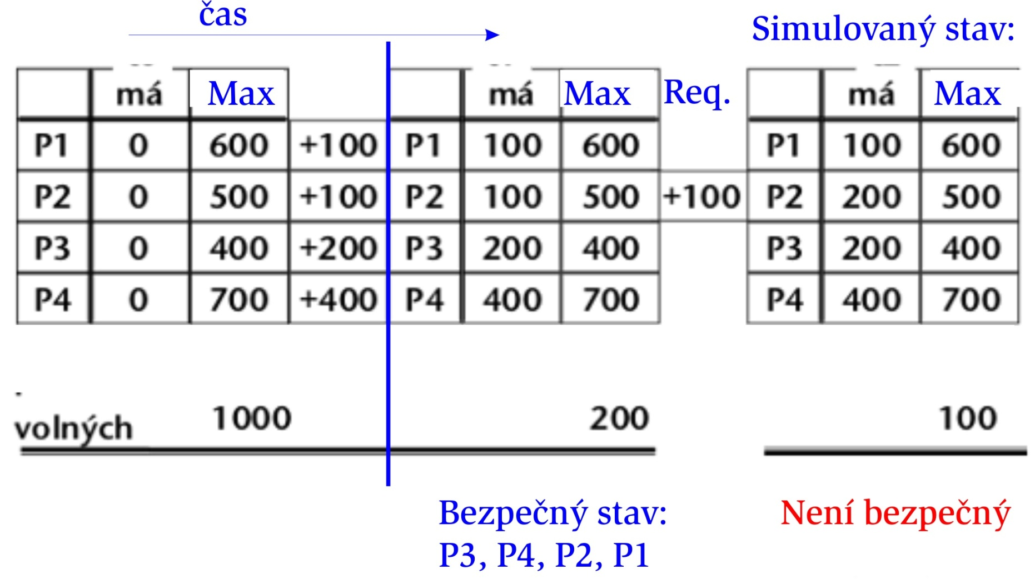
Obcházení – příklad
Notes:
Nepřidělím, protože by nebyl bezpečný

Slide 57
Detekce uváznutí
Umožníme, aby došlo k uváznutí
Ale toto uváznutí detekujeme
Aplikujeme plán obnovy
Notes:
Na úrovni middlewaru rozpoznávám. Jestli v nějakém intervalu nebo se překročil nějaký časový limit k danému procesu a spustí se algoritmus, který zjistí, jestli nedošlo k uváznutí. Udržujeme graf čekání (hledáme cyklus)

Slide 58
1 instance prostředku každého typu
Udržuje se graf čekání (wait-for graph)
  Uzly jsou procesy
  P_{i} → P_{j} jestliže P_{i} čeká na P_{j}
Periodicky se provádí algoritmus, který v grafu hledá cykly
Algoritmus pro detekci cyklu v grafu požaduje provedení n² operací, kde n je počet uzlů v grafu
Notes:
Kvadratická složitost – ubírá výkon

Slide 59
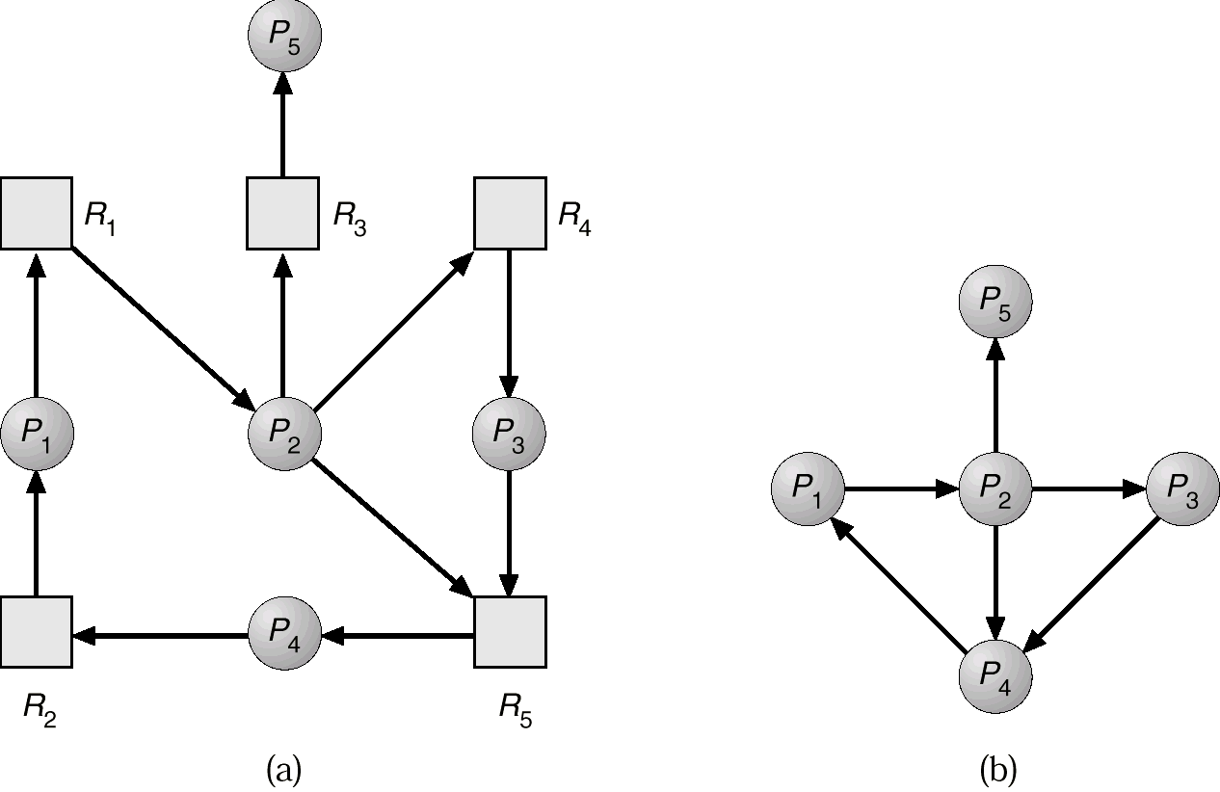
Grafy
(a) Graf přidělení zdrojů
(b) Odpovídající graf čekání

Slide 60
Obnova – ukončení procesu
Násilné ukončení uváznutých procesů
Násilně se ukončuje jednotlivě proces po procesu, dokud se neodstraní cyklus
Čím je dáno pořadí násilného ukončení?
  Priorita procesu
  Doba běhu procesu, doba potřebná k ukončení procesu
  Prostředky, které proces použil
  Prostředky, které proces potřebuje k ukončení
  Počet procesů, které bude potřeba ukončit
  Preference interaktivních nebo dávkových procesů
Notes:
Pokud proces má běžet 4 hodiny a již má 3:59 za sebou, tak bude až poslední na řadě apod. Přednost mají interaktivní procesy (tj. ruší se spíše dávkové).

Slide 61
Obnova – nové rozdělení prostředků
Výběr oběti – minimalizace ceny
Návrat zpět (rollback) – návrat do některého bezpečného stavu, proces restartujeme z tohoto stavu
Stárnutí – některý proces může být vybírán jako oběť trvale
  Řešení – do cenové funkce zahrneme počet restartů (rollbacků)
Notes:
Oběť určuje návrhář aplikace
Problém rušení procesů – obyvkle se neřeší návratem na iniciální stav, ale na bezpečný stav. Dělají se tzv. checkpointy (když mám dost místa na vnější paměti) a vracím se k poslednímu checkpointu.
Řešení stárnutí řeší aplikace.

Slide 62
Večeřící filozofové (1)
5 filozofů buď myslí nebo jí
  Jí špagety jen 2 vidličkami
  Co se stane, když se všech 5 filozofů najednou chopí např. levé vidličky ?
    … zemřou hladem
Hledáme řešení – rituál/protokol zajišťující ochranu před uváznutím a stárnutím

Slide 63
Večeřící filozofové (2)
Zrušení symetrie
  Jeden filozof je levák, ostatní jsou praváci
  Levák se liší pořadím získávání vidliček
Strava se podává n filozofům v jídelně s (n – 1) židlemi
  Vstup do jídelny hlída obecný semafor iniciálně nastavený na kapacitu n – 1
  Řešení chránící jak před uváznutím, tak i před stárnutím

Slide 64
Večeřící filozofové (3)
Filozof smí uchopit vidličky pouze když jsou obě (jeho levá i pravá) volné
  Musí je uchopit uvnitř kritické sekce, pro řešení lze použít monitor
  Definuje se vektor n podmínkových proměnných (čekání na vidličku)
    N dle počtu filozofů
  Definuje se vektor indikující stav vidličky (true = volná)
  Definují se dvě monitorové procedury pro získaní a uvolnění 2 vidliček
  Uváznutí nehrozí, v monitoru může by pouze jeden filozof

